Slide 1
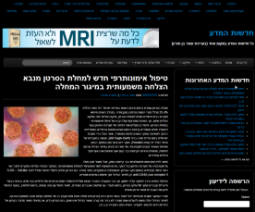
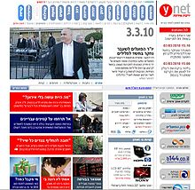
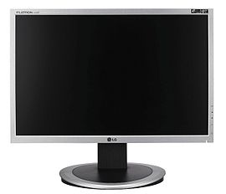
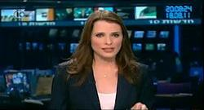
ביוחקר אקטואלי
אסתר כהן
צו 8 חינוכי: ביוחקר אקטואלי
ג אדר תשע"ח
18/2/18

Slide 2
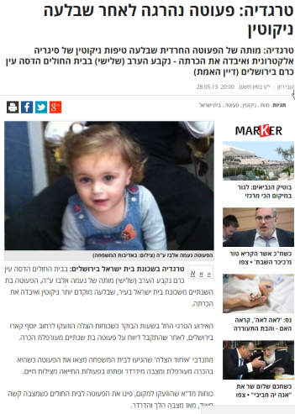
סיפור ראשון מתוך החדשות

Slide 3
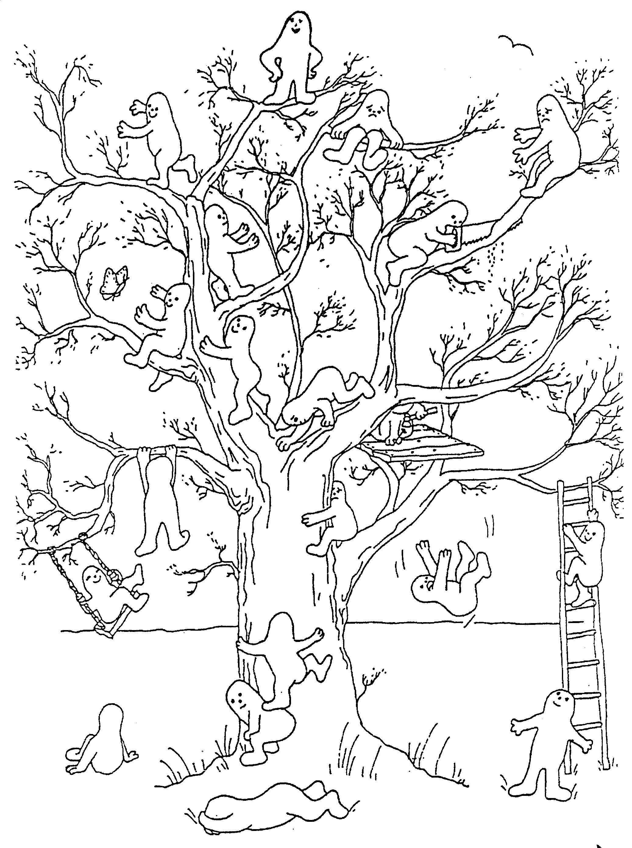
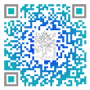
איפה את/ה נמצא/ת כרגע על "המפה" בהקשר לביוחקר?
כנסו לקישור או סרקו את הבר-קוד
https://PollEv.com/clickable_images/y0kTY9TMmy7jo4d/web
הקישור

Slide 4

ועוד שאלה: באיזה שלב בביצוע הביוחקר את/ה נמצא/ת?
סרקו את הבר-קוד או כנסו לקישור שבצ'אט
קישור לתוצאות

Slide 5

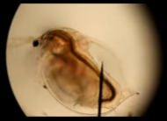
המשך הסיפור..
בוא נשמע אותכם: איזו שאלת חקר אפשר לשאול מהכתבה הזו?
איך נבדוק זאת?
הנה עבודה של תלמידה: קישור לסרטון של הדס

Slide 6

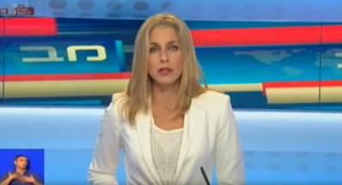
סיפור שני מתוך החדשות
הקישור

Slide 7
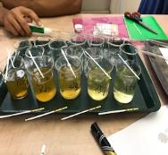
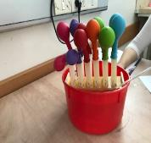
מה אתם אומרים?
איזו שאלת חקר אפשר לשאול מהכתבה הזו?
השפעת ריכוז השרביטן על אורך ממוצע של שורשוני שיני שום
איך נבדוק זאת?
הנה תוצאות העבודה של איתי, שניר ורפאל:..

Slide 8
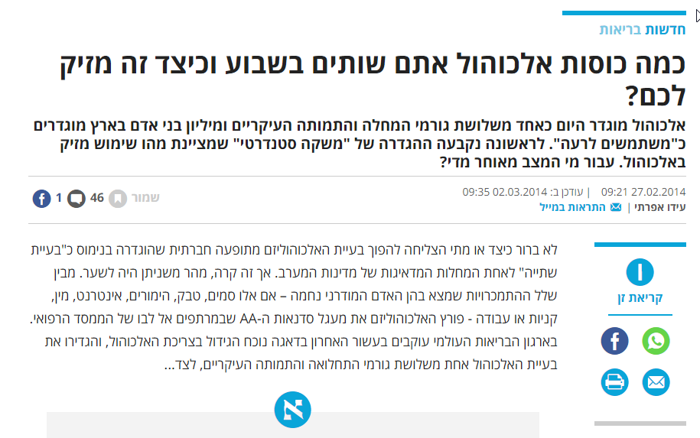
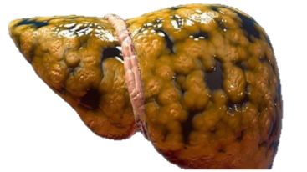
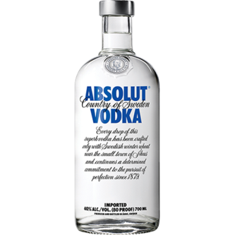
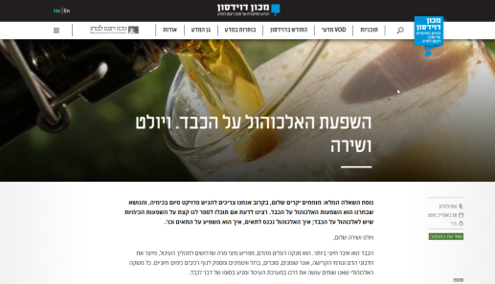

Slide 9
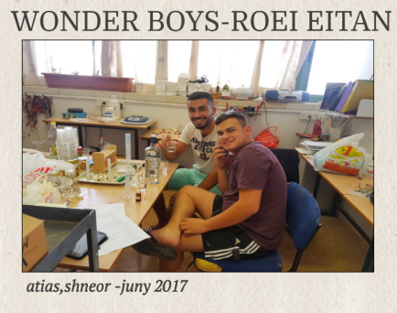
שוב מה אתם אומרים ,כותבים?
איזו שאלת חקר אפשר לשאול בנושא של אלכהול וכבד?
איך נבדוק זאת?
הנה העבודה של רועי ואיתן: ...
https://www.emaze.com/@AORRORTCZ/wonder
קישור לתצוגת הביוחקר

Slide 10

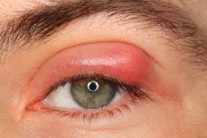

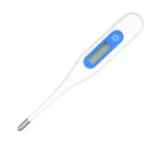
רעיון אחרון מרעיון גרוע:
כיצד להוציא ביוחקר מגימלים?
1.גימלים על שבר מתפו"א
חותכים תפו"א וקושרים על היד או הרגל למשך הלילה, התפו"א יספוג במשך הלילה את הסידן מהעצם והעצם תהיה חלשה.
את השלב הבא רצוי לעשות ממש מחוץ לבית חולים,
מורידים את התפו"א ונותנים מכה באותו אזור – שימו לב שמכה חלשה תגרום לסדק קל אך מכה חזקה יכולה לגרום לשבר רציני.
2.גימלים על דלקת עיניים
לוקחים מהפלאק ( חיידקים) שהצטברה בשיניים לאחר כמה ימים בלי שצחצחתם ומכניסים לעין והולכים לישון. קמים בבוקר עם דלקת עיניים רצינית..
גימלים על חום
השיטה להעלאת החום היא שתייה של כפית יוד או פולידין, הרכיבים שנמצאים בתוך התרופה גורמים לתגובת שרשרת בגוף שגורמת להעלאת החום בגוף. היוד הוא רעיל מאד!!!
Beok

Slide 11


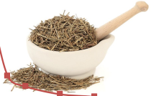
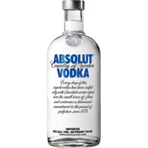

רעיון אחרון מרעיון גרוע:
כיצד להוציא ביוחקר מגימלים?

Slide 12

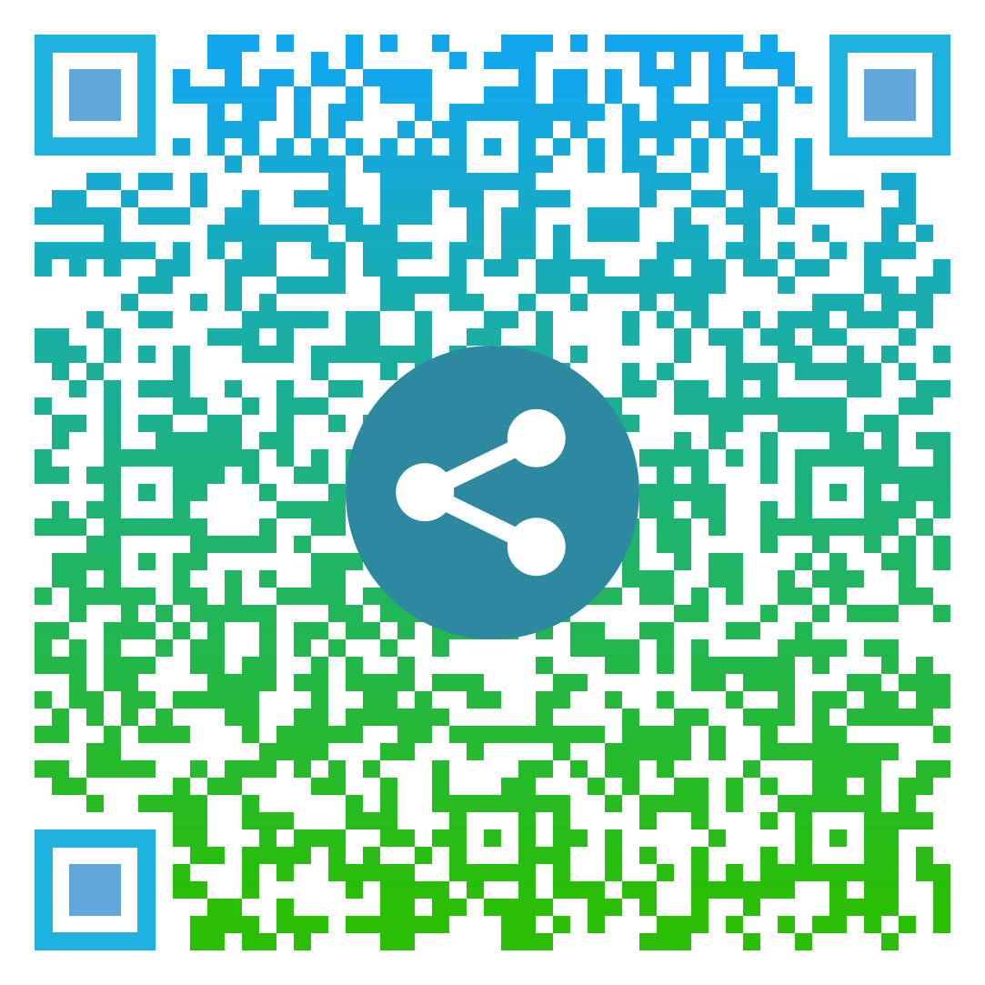
לסיום
רוצים לשתף?

